Slide 1



Slide 2
第五章 放大电路中的反馈
§5.1反馈的基本概念及判断方法
§5.2负反馈放大电路的四种组态
§5.3 负反馈放大电路的方块图
§5.4深度负反馈放大电路的计算
§5.5负反馈对放大电路性能的影响

Slide 3
本章基本要求
会判：判断电路中有无反馈及反馈的性质
会算：估算深度负反馈条件下的放大倍数
会引：根据需求引入合适的反馈

Slide 4
§5.1 反馈的基本概念及判断方法
一、什么叫反馈
二、反馈的基本概念
三、反馈的判断

Slide 5
一、什么叫反馈
定
义
在电子电路中，将输出量（电压或电流）的一部分或全部通过一定的电路形式作用到输入回路，用来影响其输入量（放大电路的输入电压或输入电流）的措施称为反馈。

Slide 6
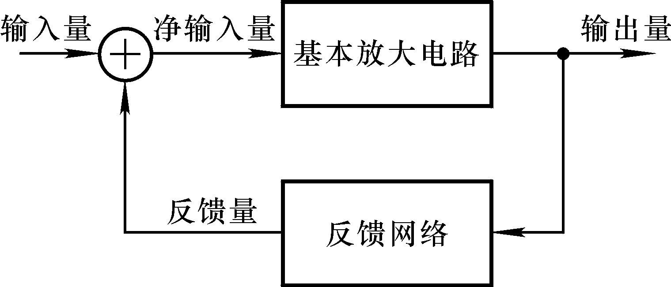
一、什么叫反馈
反馈放大电路的方框图

Slide 7
正反馈和负反馈
二、反馈的基本概念
引入反馈后其变化是增大？还是减小？
引入反馈后其变化是增大？还是减小？
从反馈的结果来判断，凡反馈的结果使输出量的变化减小的为负反馈，否则为正反馈；
凡反馈的结果使净输入量减小的为负反馈，否则为正反馈。

Slide 8
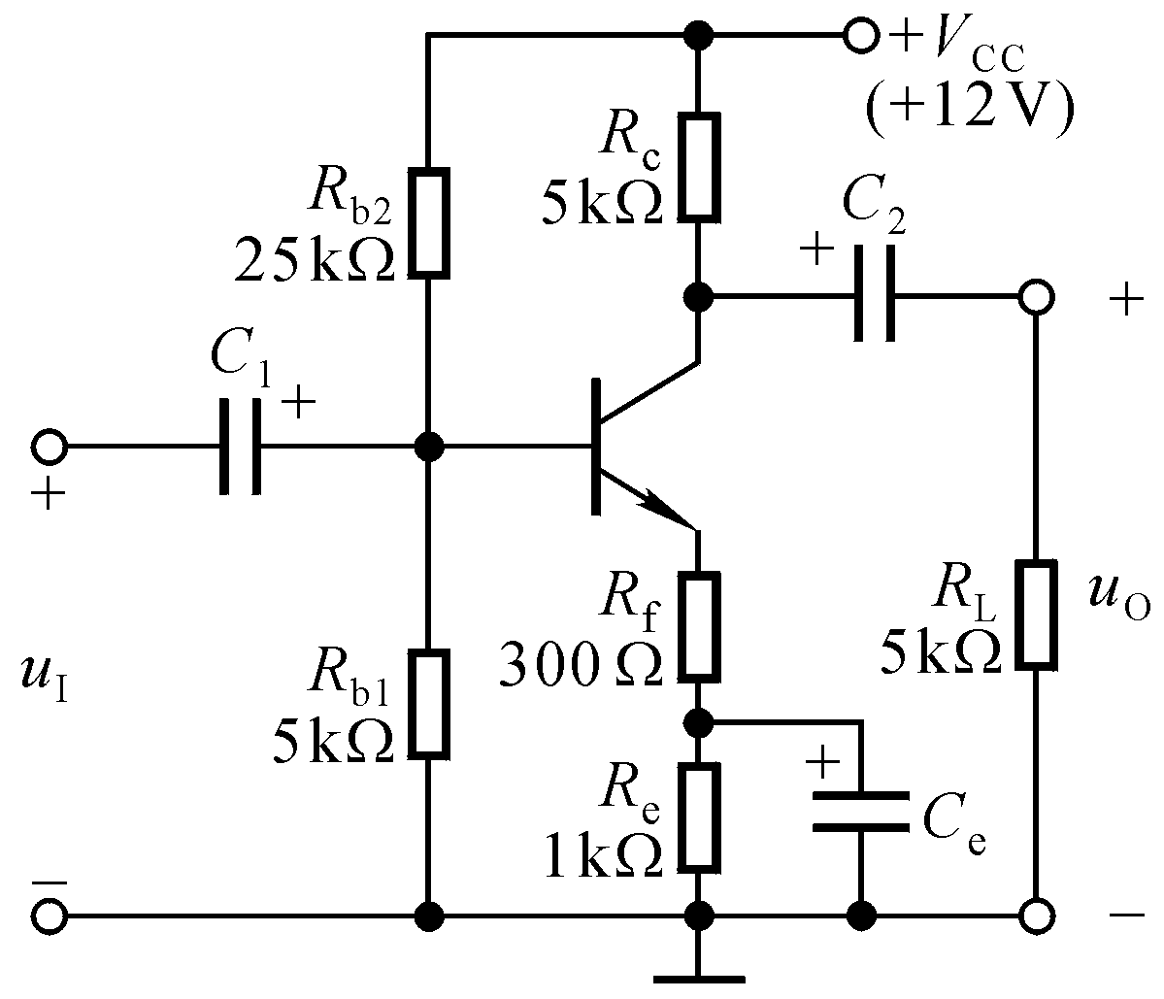
二、反馈的基本概念
直流反馈和交流反馈
直流通路中存在的反馈称为直流反馈，交流通路中存在的反馈称为交流反馈。
引入交流负反馈
引入直流负反馈

Slide 9
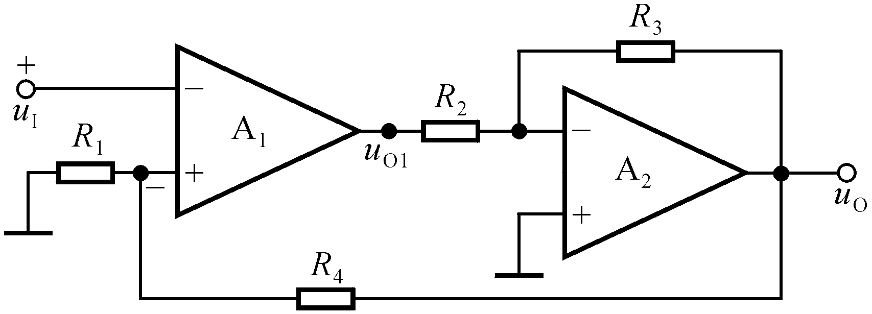
二、反馈的基本概念
局部反馈和级间反馈
只对多级放大电路中某一级起反馈作用的称为局部反馈，将多级放大电路的输出量引回到其输入级的输入回路的称为级间反馈。
通过R₃引入的是局部反馈
通过R₄引入的是级间反馈
通常，重点研究级间反馈或称总体反馈。

Slide 10


三、反馈的判断
有无反馈的判断
找输出回路与输入回路的联系，若有则满足条件1否则不满足条件。
这种联系是否影响了放大电路的净输入，若影响即满足条件2,否则不满足条件。
条件1和2全部满足即有反馈,否则无反馈

Slide 11
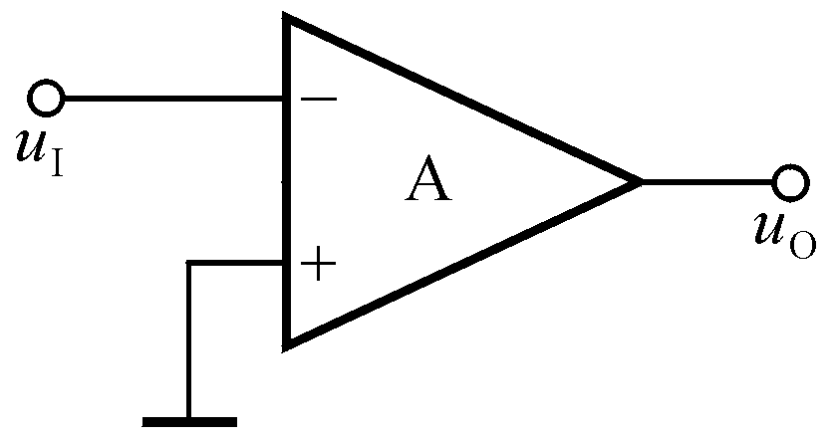
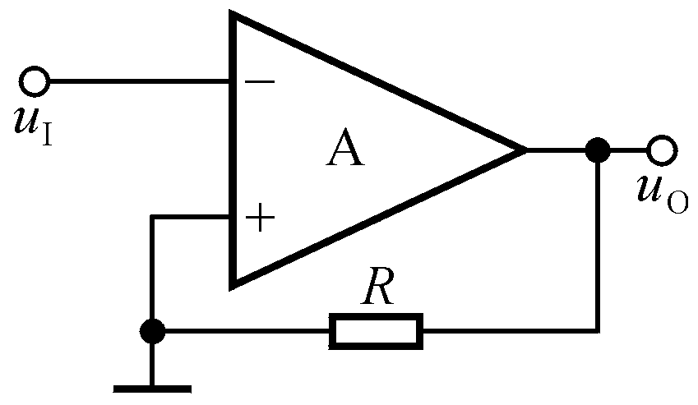
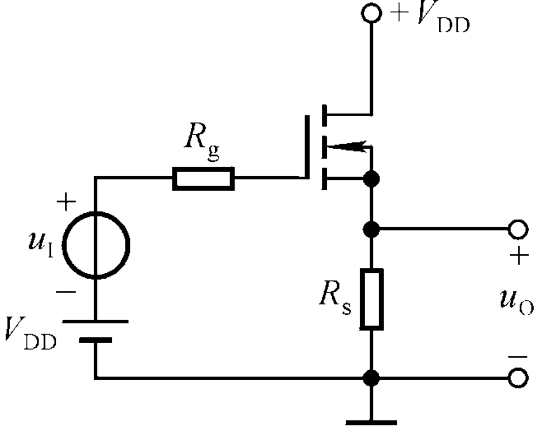
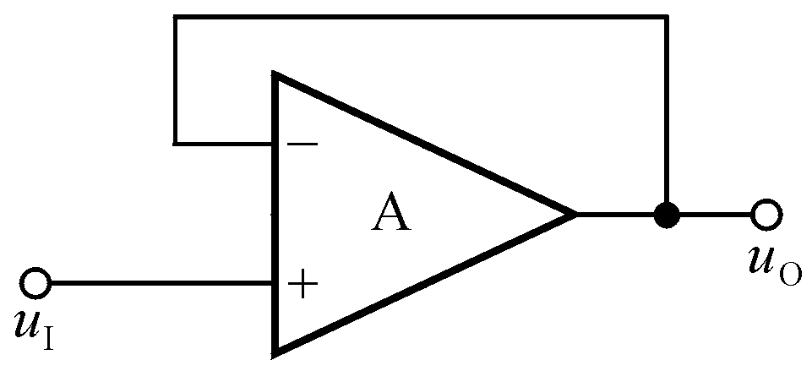
三、反馈的判断
有无反馈的判断
无反馈
无反馈
将输出电压全部反馈回去
既在输入回路又在输出回路

Slide 12

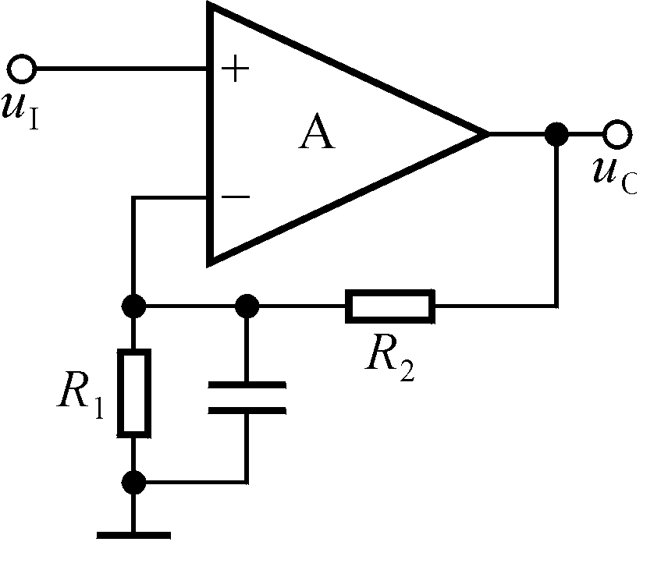
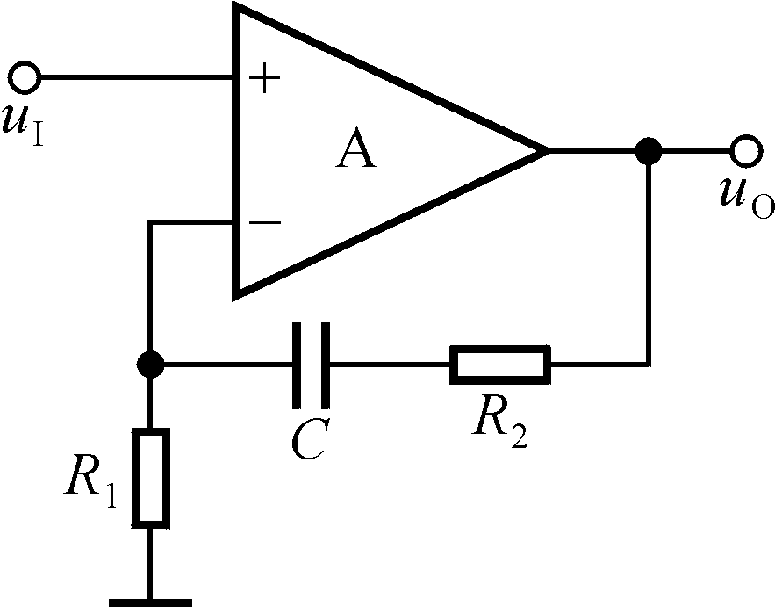
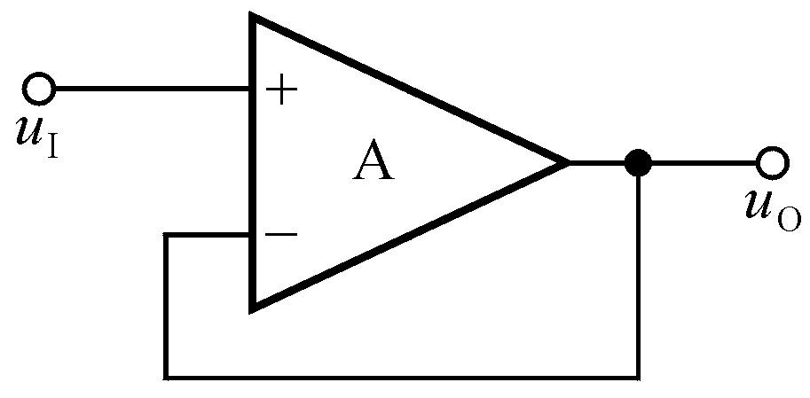
三、反馈的判断
直流反馈和交流反馈的判断
反馈是存在于直流通路还是交流通路。
仅有直流反馈
交直流反馈共存
仅有交流反馈

Slide 13


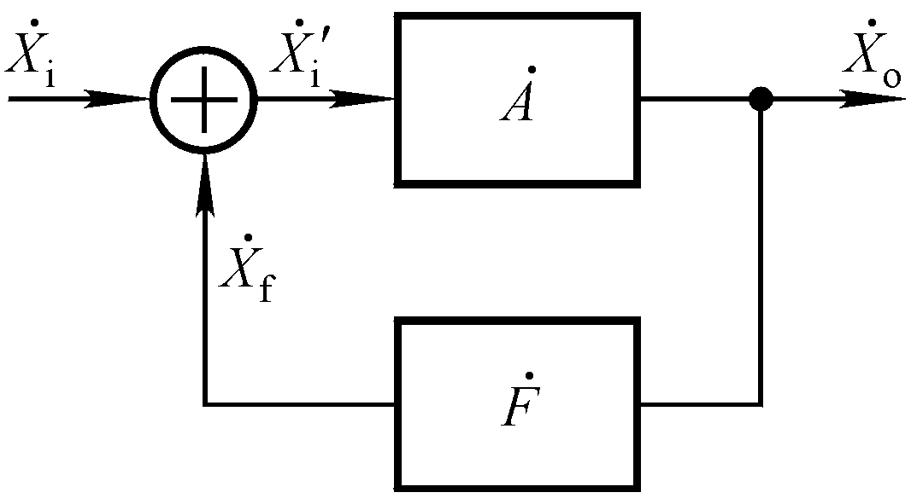

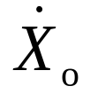
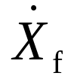

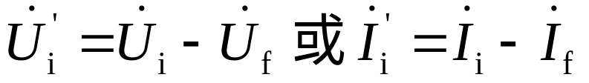
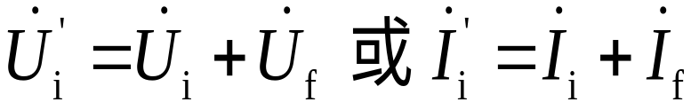
三、反馈的判断
正、负反馈（反馈极性）的判断
净输入量是被增大还是被减小
给定 的瞬时极性，并以此为依据分析电路中各电流、电位的极性从而得到 的极性；
的极性→ 的极性→ 、 、 的叠加关系
负反馈
正反馈

Slide 14

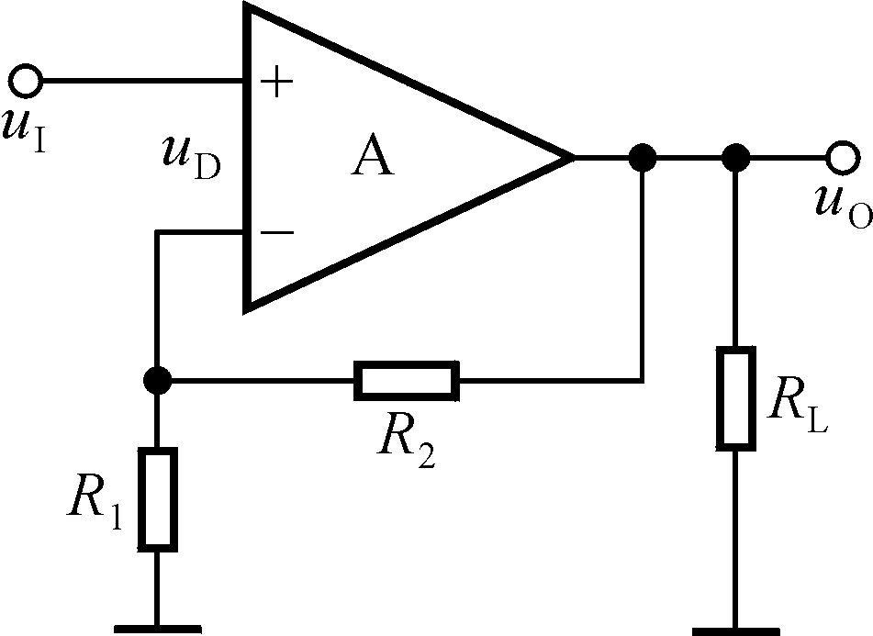
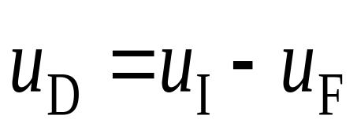
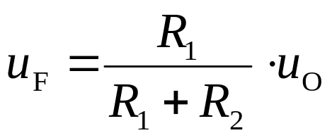


三、反馈的判断
正、负反馈（反馈极性）的判断
反馈量是仅仅决定于输出量的物理量。

Slide 15
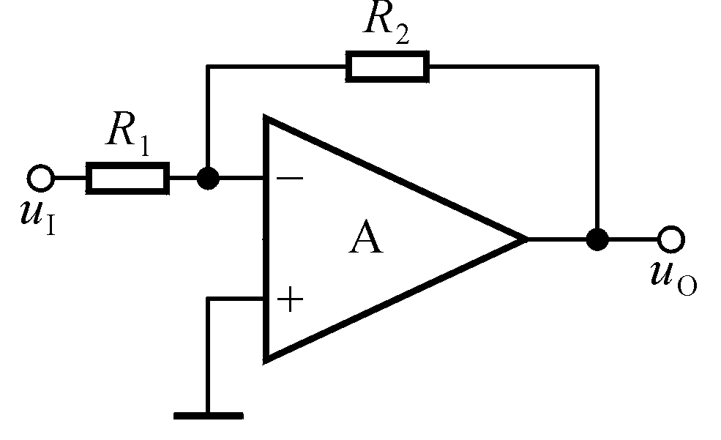
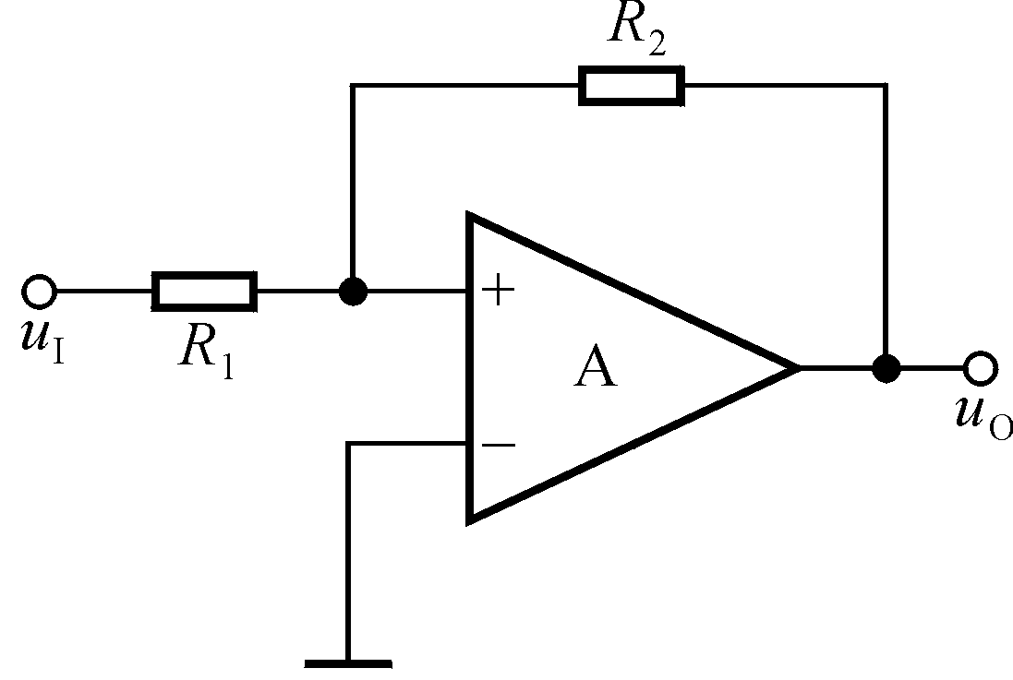
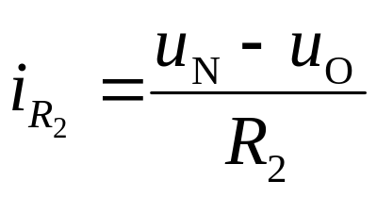
三、反馈的判断
正、负反馈（反馈极性）的判断
反馈电流
净输入电流增大，引入了正反馈
净输入电流减小，引入了负反馈
反馈量
反馈量是仅仅决定于输出量的物理量。

Slide 16
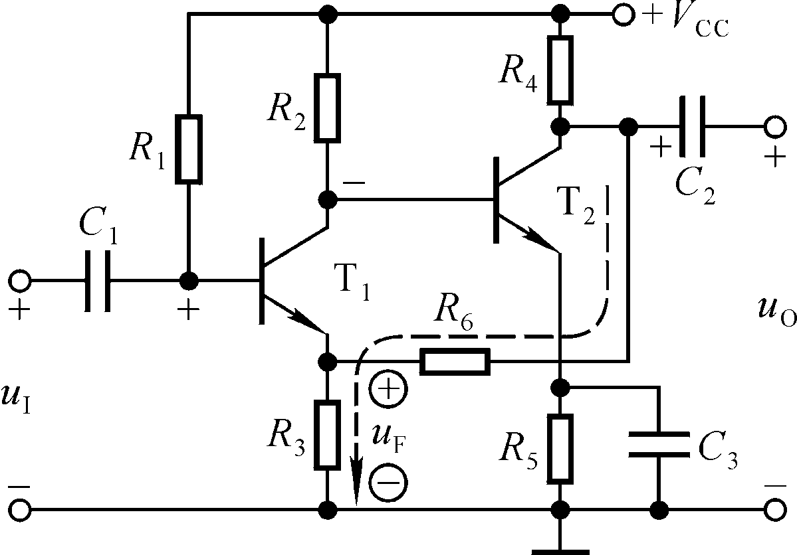
三、反馈的判断
正、负反馈（反馈极性）的判断
分立元件放大电路反馈极性的判断

Slide 17
§6.2 负反馈放大电路的四种组态
一、负反馈放大电路要点分析
二、负反馈放大电路四种组态
三、负反馈组态的判断

Slide 18
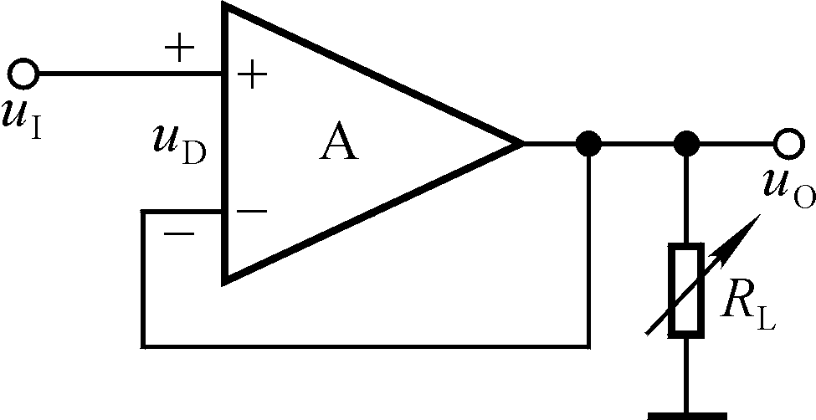
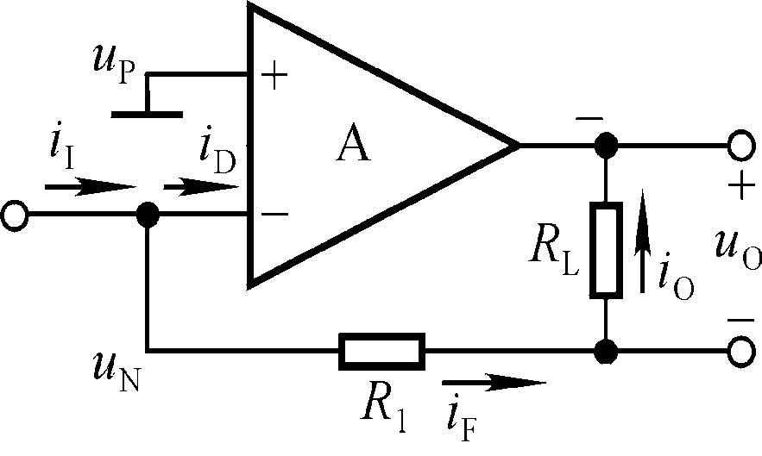
一、负反馈放大电路要点分析
稳定输出电压
稳定输出电流
u_{O} ↑
u_{N} ↑
u_{D}(u_{I}-u_{N}) ↓
i_{O} ↑
i_{F} ↑
i_{D}(i_{I}-i_{F}) ↓
u_{O} ↓
i_{O} ↓
u_{D} = u_{I} -u_{F}
i_{D} = i_{I} -i_{F}

Slide 19

从输出端看
交流负反馈稳定放大电路的输出量。
反馈量实质上是对输出量的采样，可能是电压信号，也可能是电流信号。
反馈量取自输出电压将使输出电压稳定，反馈量取自输出电流将使输出电流稳定。

Slide 20
从输入端看
描述放大电路和反馈网络在输入端的连接方式，即输入量、反馈量、净输入量的叠加关系。
输入量
净输入量
输出量
＋
基本放大电路
反馈量
反馈网络
输出取样信号：电压；电流。
输入求和网络：串联；并联。

Slide 21
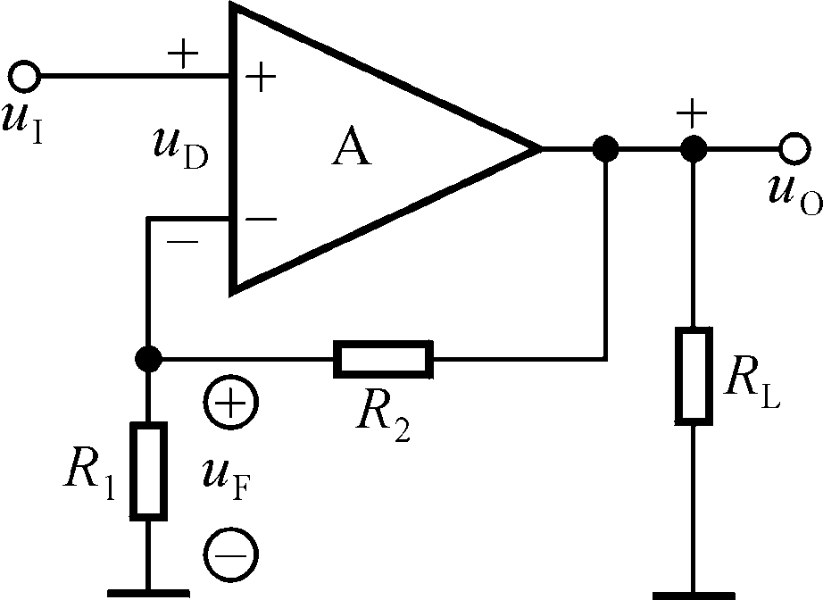
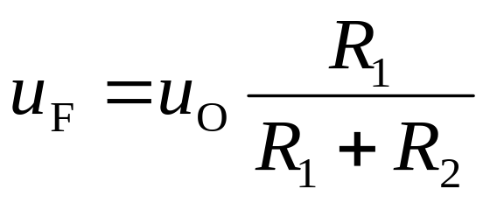
电压串联负反馈
二、负反馈放大电路四种组态
因为反馈电压：
反馈量与输出电压成比例，所以是电压反馈。
从输入端看，有：
u_{D} = u_{I} -u_{F}
故为串联负反馈。
根据瞬时极性判断是负反馈，所以该电路为电压串联负反馈。

Slide 22
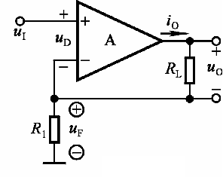
二、负反馈放大电路四种组态
电流串联负反馈
因为反馈电压：u_{F}=i_{o}R₁
反馈量与输出电流成比例，所以是电流反馈。
又因为在输入端有
u_{D} = u_{I} -u_{F}
故为串联负反馈。
根据瞬时极性判断是负反馈，所以该电路为电流串联负反馈。

Slide 23
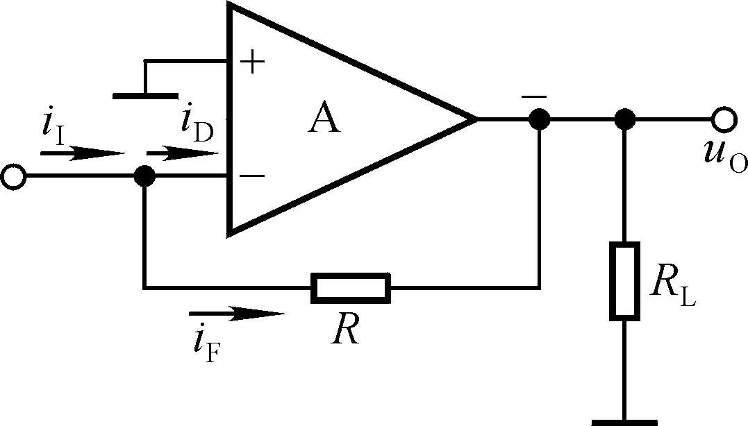
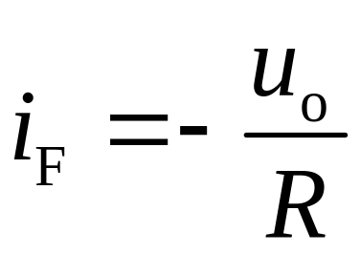
二、负反馈放大电路四种组态
电压并联负反馈
因为反馈电流：
反馈量与输出电压成比例，所以是电压反馈。
从输入端看有：
i_{D} = i_{I} -i_{F}
故为并联反馈。
根据瞬时极性判断是负反馈，所以该电路为电压并联负反馈。

Slide 24
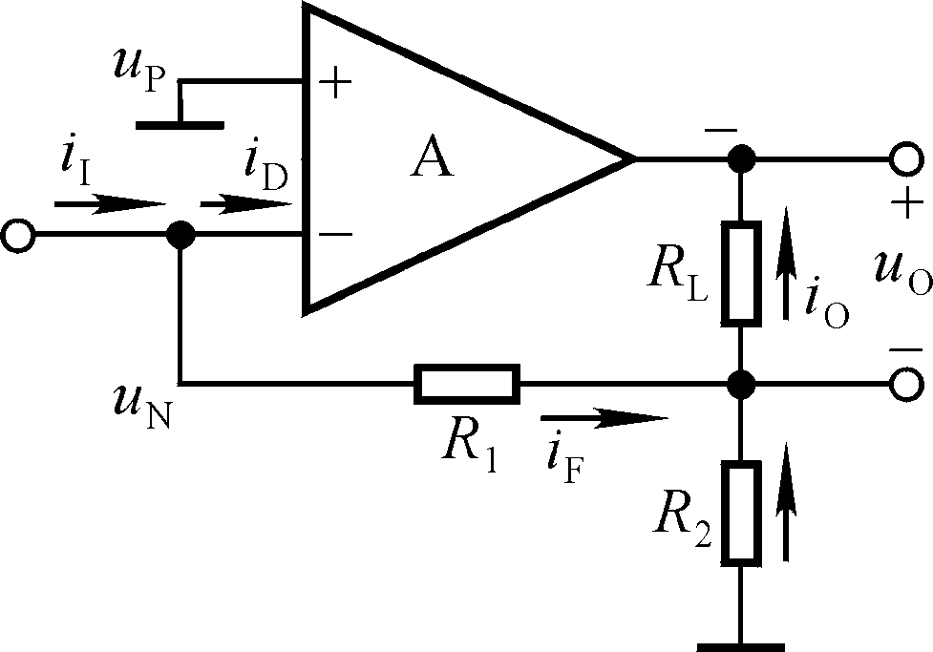
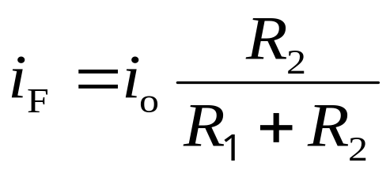
二、负反馈放大电路四种组态
电流并联负反馈
因为反馈电流：
反馈量与输出电流成比例，所以是电流反馈。
又因为在输入端有:
i_{D} = i_{I} -i_{F}
故为并联反馈。
根据瞬时极性判断是负反馈，所以该电路为电流并联负反馈。

Slide 25

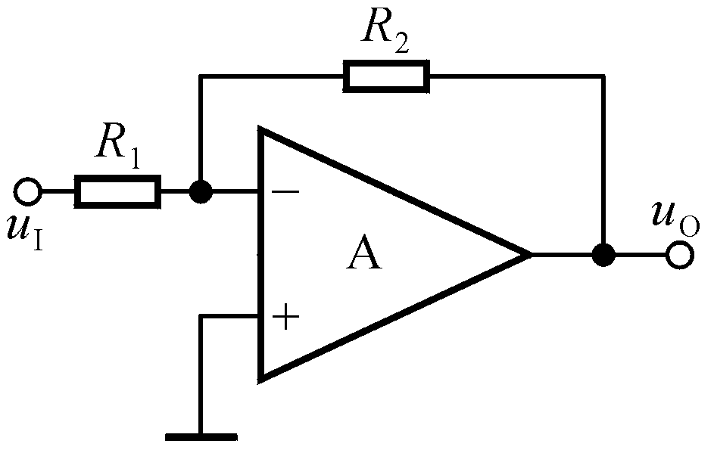
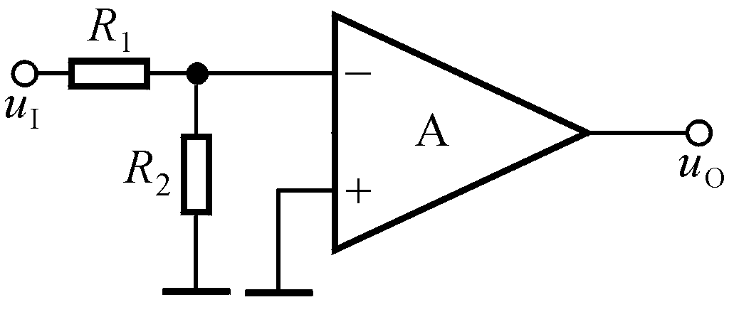
三、反馈组态的判断
电压反馈和电流反馈的判断
令输出电压为0，若反馈量随之为0，则为电压反馈；若反馈量依然存在，则为电流馈。
电路引入了电压负反馈

Slide 26
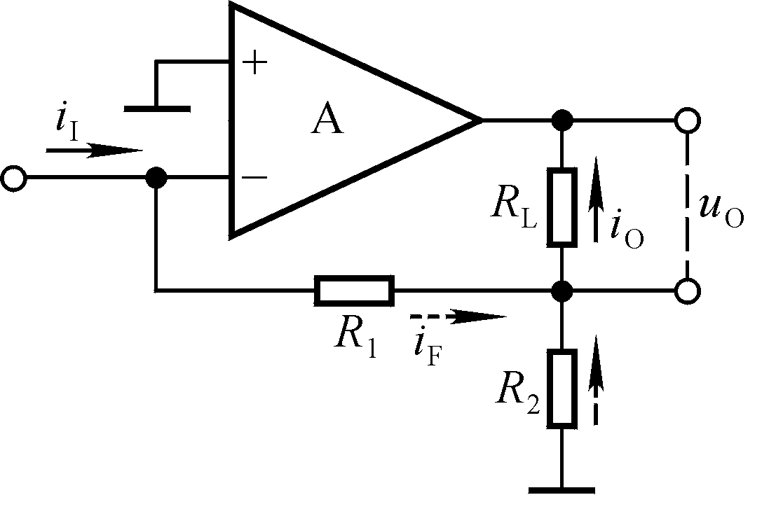
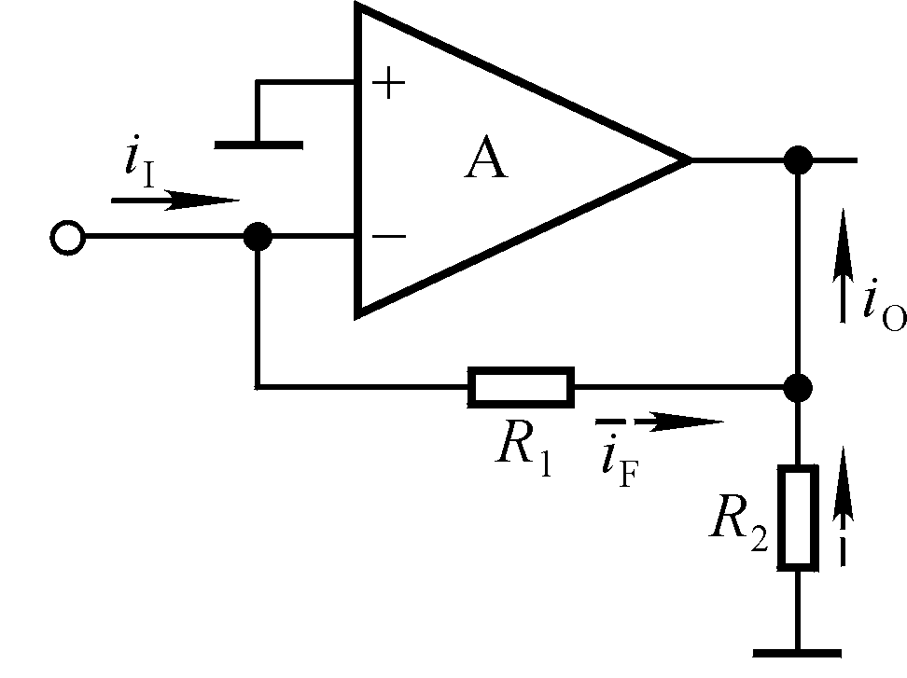
三、反馈组态的判断
电压反馈和电流反馈的判断
电路引入了电流负反馈

Slide 27
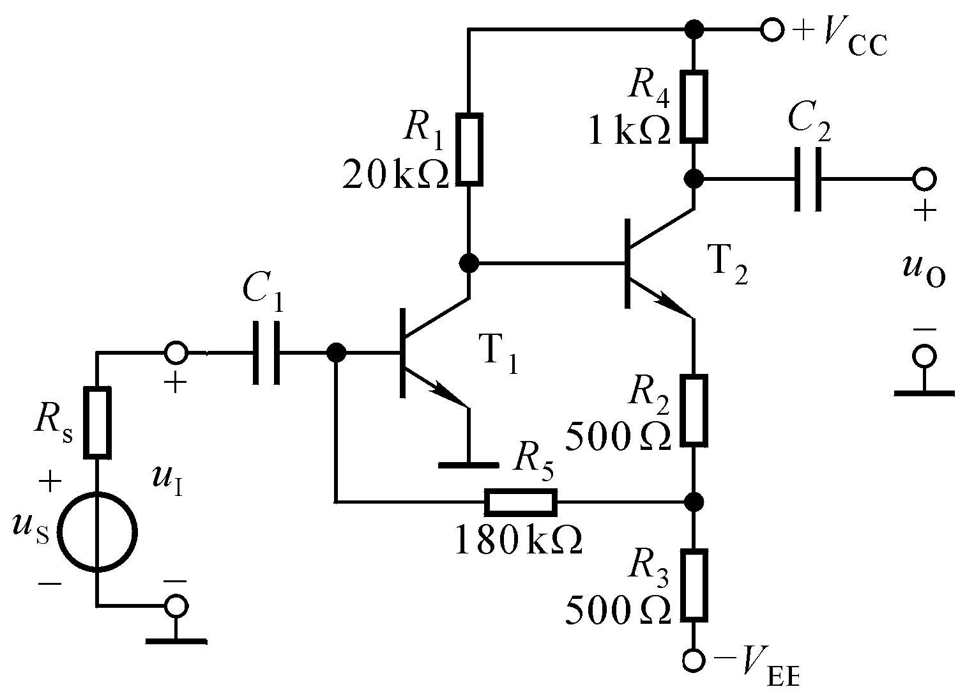

三、反馈组态的判断
电压反馈和电流反馈的判断
仅受基极电流的控制
反馈电流
电路引入了电流负反馈
引入电压负反馈稳定输出电压，引入电流负反馈稳定输出电流！

Slide 28
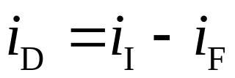

三、反馈组态的判断
串联反馈和并联反馈的判断
在输入端，输入量、反馈量和净输入量以电压的方式叠加，为串联反馈；以电流的方式叠加，为并联馈。
引入了并联反馈
引入了串联反馈

Slide 29
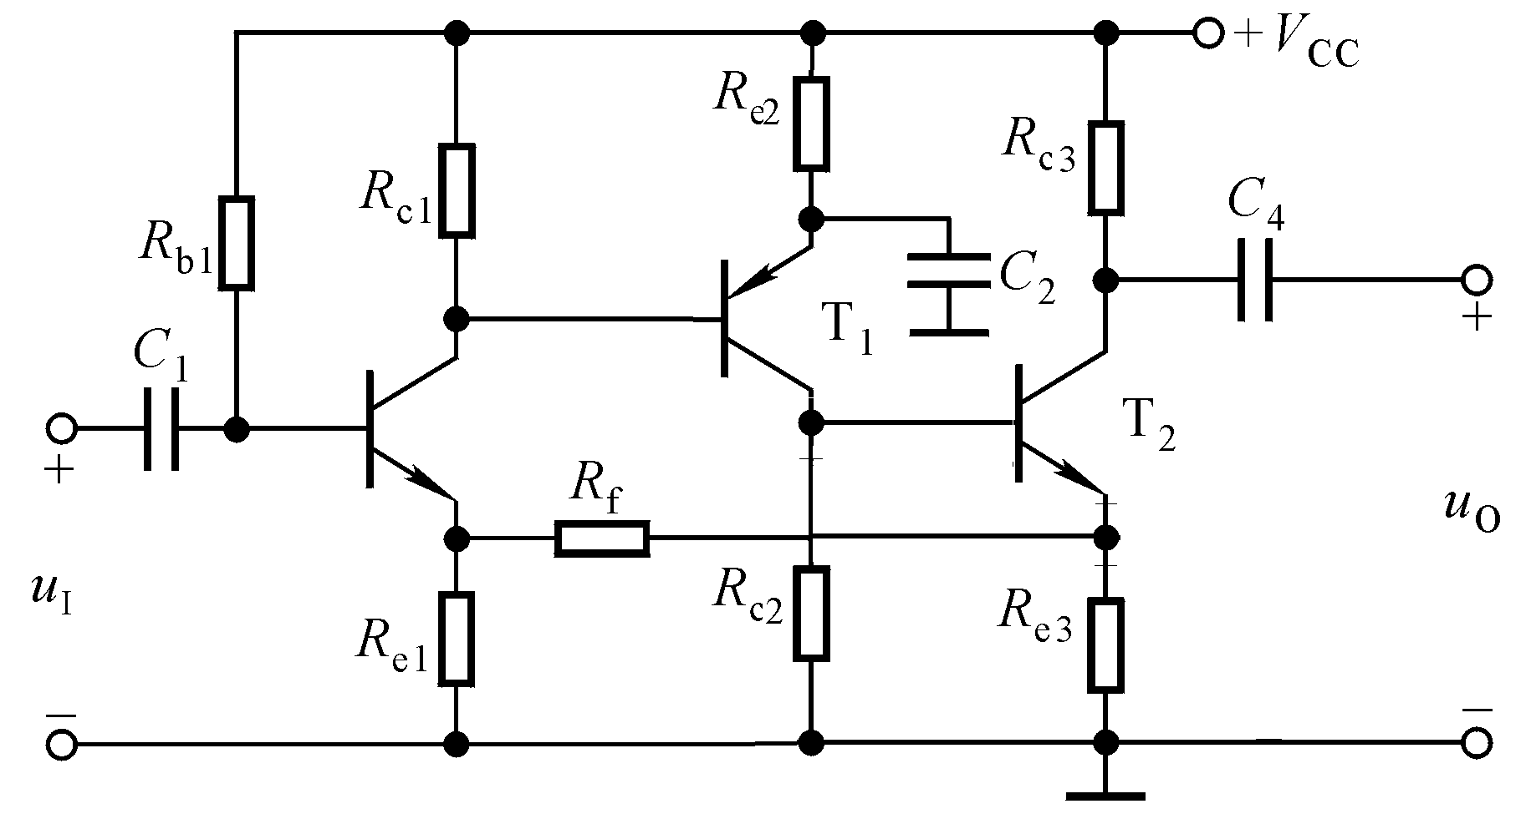
分立元件放大电路中反馈的分析
图示电路有无引入反馈？是直流反馈还是交流反馈？是正反馈还是负反馈？若为交流负反馈，其组态为哪种？
_
+
+
+
+
u_{F}
_
_
电路引入了电流串联负反馈

Slide 30


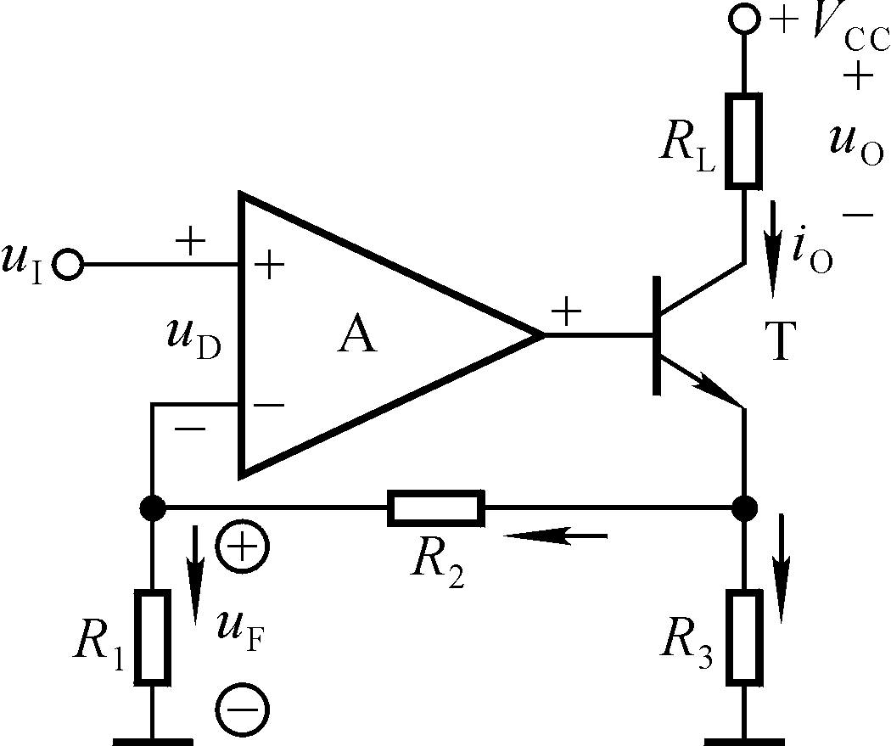
判断下列电路中的反馈组态。
电路引入了电流串联负反馈

Slide 31
本章基本要求
会判：判断电路中有无反馈及反馈的性质
会算：估算深度负反馈条件下的放大倍数
会引：根据需求引入合适的反馈

Slide 32


上节内容要点
----反馈类型及判别方法总结
有无反馈的判断
找输出回路与输入回路的联系，若有则满足条件1否则不满足条件。
这种联系是否影响了放大电路的净输入，若影响即满足条件2,否则不满足条件。
条件1和2全部满足即有反馈,否则无反馈

Slide 33

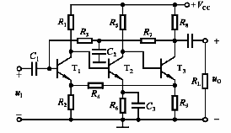
直流反馈和交流反馈的判断
反馈是存在于直流通路还是交流通路。
通过R3,R7引入直流反馈;通过R4引入交直流反馈

Slide 34


正、负反馈（反馈极性）的判断
净输入量是被增大还是被减小
对于串联反馈：输入量与反馈量作用在不同的两点上，若瞬时极性相同为负反馈，瞬时极性相反为正反馈。
对于并联反馈：输入量与反馈量作用在同一点上，若输入量与反馈量瞬时极性相反为负反馈，瞬时极性相同为正反馈。

Slide 35
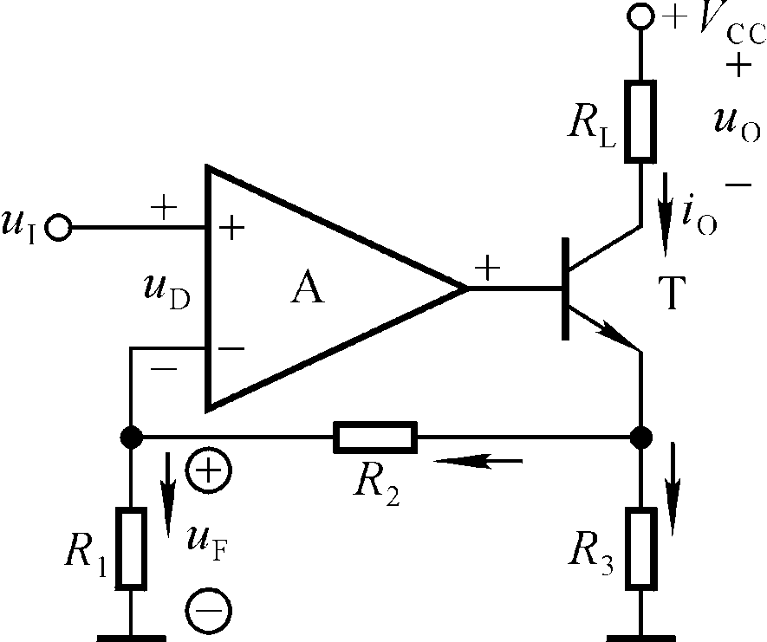
(b)
(a)
(c)

Slide 36
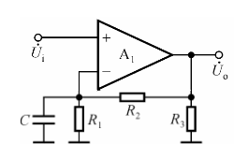
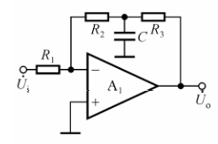
判断下图是否引入反馈,是直流反馈还 是交流反馈,是正反馈还是负反馈
(a)
(b)
(a)和 (b)均引入直流负反馈

Slide 37
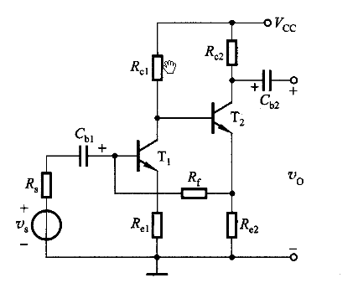
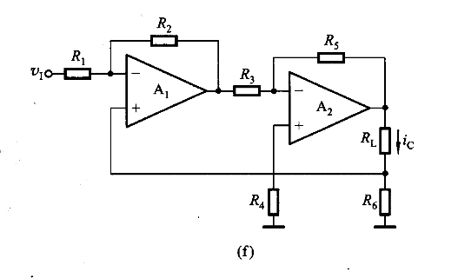
判断下图是否引入反馈,是直流反馈还是交流反馈,是正反馈还是负反馈
(c)
(d)
(c)和 (d)均引入交直流负反馈

Slide 38
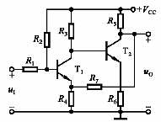

反馈组态的判断
电压反馈和电流反馈的判断
令输出电压为0，若反馈量随之为0，则为电压反馈；若反馈量依然存在，则为电流馈。
电压串联负反馈

Slide 39
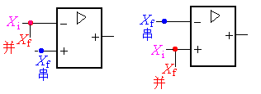
串联反馈和并联反馈的判断
在输入端，输入量、反馈量和净输入量以电压的方式叠加，为串联反馈；以电流的方式叠加，为并联馈。
对于运算放大器来说，反馈信号与输入信号同时加在同相输入端或反相输入端，则为并联反馈；一个加在同相输入端一个加在反相输入端则为串联反馈。
A
A

Slide 40

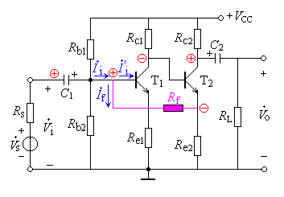
对于三极管来说，反馈信号与输入信号同时加在三极管的基极或发射极，则为并联反馈；一个加在基极一个加在发射极则为串联反馈。
电流并联负反馈

Slide 41
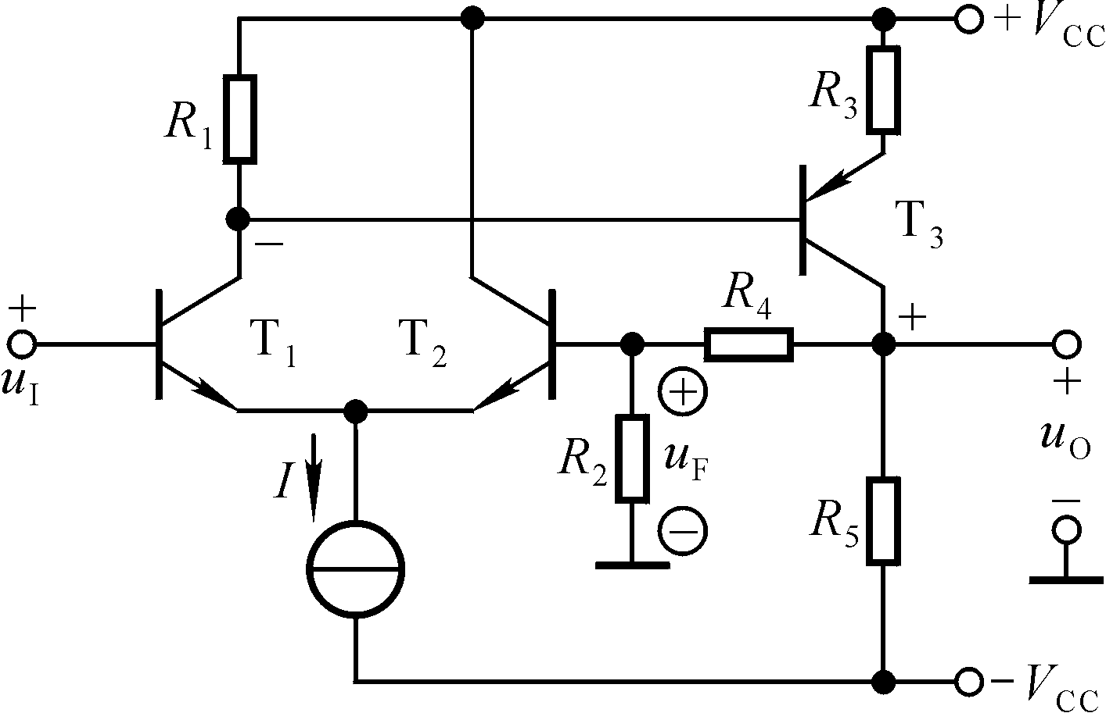
试判断下列电路中引入的反馈是串联反馈还是并联反馈,是电压反馈还是电流反馈。
(a)
(b)
(a)电压串联负反馈
(b)电压串联负反馈

Slide 42
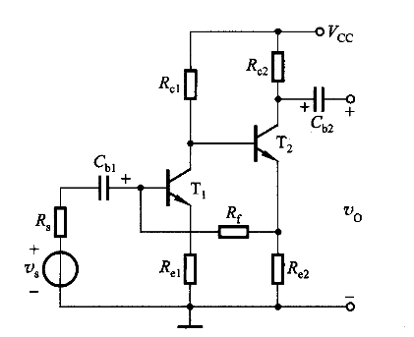
试判断下列电路中引入的反馈是串联反馈还是并联反馈,是电压反馈还是电流反馈。
(a)
(b)
(a)电流并联负反馈
(b)电流串联负反馈

Slide 43
本章基本要求
会判：判断电路中有无反馈及反馈的性质
会算：估算深度负反馈条件下的放大倍数
会引：根据需求引入合适的反馈

Slide 44
§6.2负反馈放大电路的方块图及放
大倍数的估算
一、负反馈放大电路的方框图
二、负反馈放大电路放大倍数的一般表达式
三、深度负反馈的实质
四、基于反馈系数的电压放大倍数的估算方法
五、基于理想运放的放大倍数的计算方法

Slide 45

一、负反馈放大电路的方框图
负反馈放大电路
的基本放大电路
断开反馈，且考虑反馈网络的负载效应
反馈网络
决定反馈量和输出量关系的所有元件所组成的网络
不同负反馈组态X代表物理意义不同
方框图中信号是单向流通的。
输入信号仅通过基本放大电路传递到输出,输出信号仅通过反馈网络传递到输入。

Slide 46






二、负反馈网络的一般表达式
基本放大电路的放大倍数(开环放大倍数）
反馈系数
负反馈放大电路的放大倍数(闭环放大倍数)
环路放大倍数
闭环放大倍数的一般表达式
Af与A量纲相同，AF无量纲

Slide 47















二、负反馈网络的一般表达式
四种组态放大电路的比较
反馈组态 | 功能
电压串联 | 电压控制电压
电压并联 | 电流控制电压
电流串联 | 电压控制电流
电流并联 | 电流控制电流
开环放大倍数
反馈系数
环路放大倍数
闭环放大倍数

Slide 48









三、深度负反馈的实质
关于反馈深度的讨论
称为反馈深度
一般负反馈
深度负反馈
正反馈
自激振荡

Slide 49



三、深度负反馈的实质
环路放大倍数
净输入量忽略不计

Slide 50






四、基于反馈系数的电压放大倍数的估算方法
电压串联负反馈电路

Slide 51





四、基于反馈系数的电压放大倍数的估算方法
电压并联负反馈电路
R_{if}很小
为什么?
为什么?

Slide 52






四、基于反馈系数的电压放大倍数的估算方法
电压并联负反馈电路
令u_{N}=0

Slide 53






四、基于反馈系数的电压放大倍数的估算方法
电流串联负反馈电路

Slide 54







四、基于反馈系数的电压放大倍数的估算方法
电流并联负反馈电路

Slide 55






深度负反馈条件下四种组态负反馈放大电路的电压放大倍数总结
反馈组态
电压串联
电压并联
电流串联
电流并联
与负载无关
与总负载成线性关系

Slide 56
求解闭环电压放大倍数一般步
骤的总结
正确判断反馈组态。
判断反馈系数的符号。
求解反馈系数；
利用反馈系数求解闭环放大倍数和闭环电压放大倍数

Slide 57







四、基于反馈系数的电压放大倍数的估算方法
例1.分立电路电压串联负反馈
求反馈系数：
求闭环电压放大倍数：

Slide 58



四、基于反馈系数的电压放大倍数的估算方法
例2. 分立元件组成的电流串联负反馈
求反馈系数：
因为 U_{f} = -I_{o}R_{e1}
求闭环放大倍数：

Slide 59
四、基于反馈系数的电压放大倍数的估算方法
例2. 分立元件组成的电流串联负反馈
求闭环电压放大倍数：

Slide 60




四、基于反馈系数的电压放大倍数的估算方法
例3. 分立元件组成的电压并联负反馈
+V_{CC}
R_{C}
C₂
R_{f}
求反馈系数：
C₁
R_{S}
i_{f}
i_{b}
R_{L}
u_{o}
u_{S}
i_{i}
求闭环放大倍数：
闭环电压增益:

Slide 61




四、基于反馈系数的电压放大倍数的估算方法
例4.分立电路电流并联负反馈
求反馈系数：
求闭环放大倍数：

Slide 62

四、基于反馈系数的电压放大倍数的估算方法
例4.分立电路电流并联负反馈
闭环电压增益:

Slide 63

五、基于理想运放的电压放大倍数的计算方法
理想运放参数特点：
A_{od}＝∞，r_{id}＝∞， r_{o}＝0，f_{H} ＝∞，所有失调因素、温漂、噪声均为零。
理想运放工作在线性区的电路特征：引入交、直流负反馈
理想运放工作在线性区的特点
因为u_{O}为有限值， A_{od}＝∞，所以 u_{N}－u_{P}＝0，即
u_{N}＝u_{P}－－虚短路
求解放大倍数的
基本出发点
因为r_{id}＝∞，所以
i_{N}＝i_{P}＝0－－虚断路

Slide 64




利用“虚短”、“虚断”求解电路
五、基于理想运放的电压放大倍数的计算方法

Slide 65



五、基于理想运放的电压放大倍数的计算方法
利用“虚短”、“虚断”求解电路

Slide 66



求解在深度负反馈条件下电路的电压放大倍数。
_
_
+
+
+
+
u_{F}
_
_
比较两电路

Slide 67
上节内容要点
闭环放大倍数的一般表达式
深度负反馈实质-----忽略净输入量
净输入量忽略不计

Slide 68


上节内容要点
深度负反馈条件下求解闭环电压放大倍数一般方法的总结
利用虚短,虚断

Slide 69
上节内容要点
求解闭环电压放大倍数一般步骤的总结(方法一)
正确判断反馈组态。
判断反馈系数的符号。
求解反馈系数；
利用反馈系数求解闭环放大倍数和闭环电压放大倍数

Slide 70
上节内容要点
深度负反馈条件下四种组态负反馈放大电路的电压放大倍数总结
反馈组态
电压串联
电压并联
电流串联
电流并联
与负载无关
与总负载成线性关系

Slide 71
本章基本要求
会判：判断电路中有无反馈及反馈的性质
会算：估算深度负反馈条件下的放大倍数
会引：根据需求引入合适的反馈

Slide 72
§6.3 交流负反馈对放大电路性能的影响
一、提高放大倍数的稳定性
二、改变输入电阻和输出电阻
三、展宽频带
四、减小非线性失真
五、引入负反馈的一般原则

Slide 73






一、提高放大倍数的稳定性
在中频段，放大倍数、反馈系数等均为实数。
说明放大倍数减小到基本放大电路的 ，
放大倍数的稳定性是基本放大电路的 倍。

Slide 74




二、改变输入电阻和输出电阻
对输入电阻的影响
对输入电阻的影响仅与反馈网络和基本放大电路在输入端的接法有关，即决定于是串联反馈还是并联反馈。
引入串联负反馈时

Slide 75




引入并联负反馈时
二、改变输入电阻和输出电阻
串联负反馈增大输入电阻，并联负反馈减小输入电阻。

Slide 76


二、改变输入电阻和输出电阻
对输出电阻的影响
对输出电阻的影响仅与反馈网络和基本放大电路在输出端的接法有关，即决定于是电压反馈还是电流反馈。
引入电压负反馈时
电压负反馈稳定输出电压，使输出具有恒压特性，因而输出电阻减小。
引入电流负反馈时
电流负反馈稳定输出电流，使输出具有恒流特性，因而输出电阻增大。

Slide 77

在深度负反馈条件下输入输出电阻：
注：表中的输入、输出电阻均指反馈环中的输入、输出电阻。

Slide 78

三. 扩展放大器的通频带
放大电路加入负反馈后，增益下降，但通频带却加宽了
无反馈时放大器的通频带： f_{bw}= f _{H}－f_{L}
有反馈时放大器的通频带： f_{bwf}= f _{Hf}－f_{Lf}

Slide 79
三. 扩展放大器的通频带
可以证明：f_{bwf} = (1+AF) f_{bw}
放大器的一个重要特性：增益与通频带之积为常数。即： A_{mf}× f_{bwf}= A_{m}× f_{bw}

Slide 80


四、减小非线性失真
由于晶体管输入特性的非线性，当b-e间加正弦波信号电压时，基极电流的变化不是正弦波。
近似
正弦波
可以设想，若加在b-e之间的电压正半周幅值小,负半周的幅值大，则其电流失真会减小，甚至为正弦波。
非正弦波

Slide 81


设基本放大电路的输出信号与输入信号同相。
四、减小非线性失真
净输入信号的正半周幅值小于负半周幅值
可以证明，在引入负反馈前后输出量基波幅值相同的情况下，非线性失真减小到基本放大电路的1/(1＋AF )。

Slide 82
五、引入负反馈的一般原则
要稳定直流量——
引直流负反馈
要稳定交流量——
引交流负反馈
要增大输入电阻——
引串联负反馈
要减小输入电阻——
引并联负反馈
要稳定输出电压——
引电压负反馈
要稳定输出电流——
引电流负反馈
实现不同的控制关系—
引不同组态负反馈

Slide 83

为减小放大电路从信号源索取的电流，增强带负载能力，应引入什么反馈？
为了得到稳定的电流放大倍数，应引入什么反馈？
为了稳定放大电路的静态工作点，应引入什么反馈？
为了使电流信号转换成与之成稳定关系的电压信号，应引入什么反馈？

Slide 84



分别说明应引入那种组态。
减小放大电路从信号源索取的电流并增强带负载能力。
电压串联负反馈。
电压反馈
串联反馈

Slide 85





课堂考试--2
三极管T的
对交流
信号可视为短路,
计算静态工作点Q(ICQ,UCEQ);
画出交流通路及交流小信号低频等效电路;
求电压增益 ;
求输入电阻Ri ;
求输出电阻Ro;
（北理考研题） 2010.11.17

